Slide 1
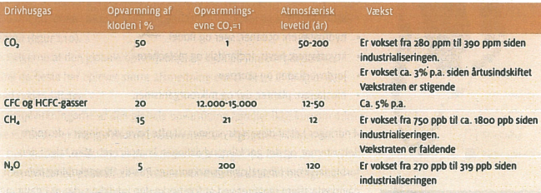
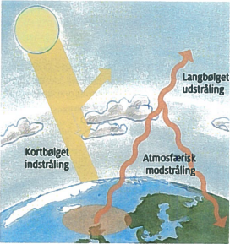
klimaforandringer
Data fra 2012
Hvilken drivhusgas er vigtigst at bremse udledningen af?
Søg selv:
Hvad er den aktuelle værdi for kuldioxid i atmosfæren?

